Slide 1
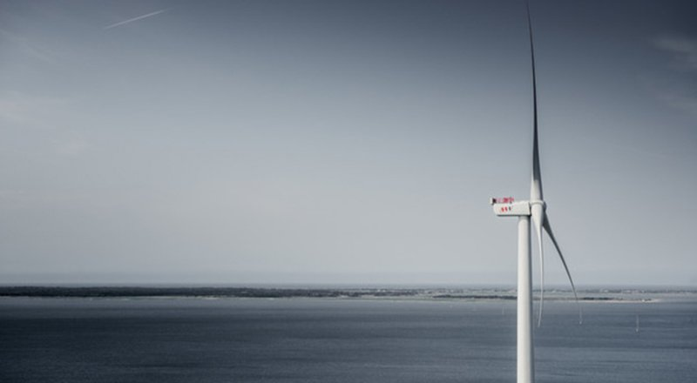
İKLİM TASARIM KENTSEL MİKROKLİMA VE KENTSEL TASARIM
RÜZGAR
Prof. Dr. Şükran Şahin, Ankara Üniversitesi
Mayıs 2022

Slide 2
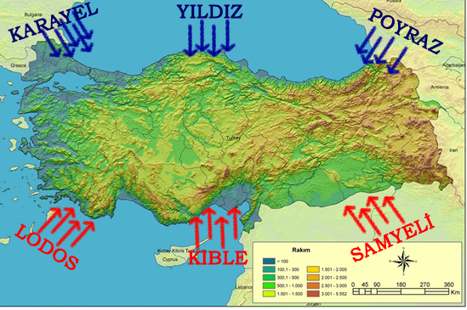

Slide 3
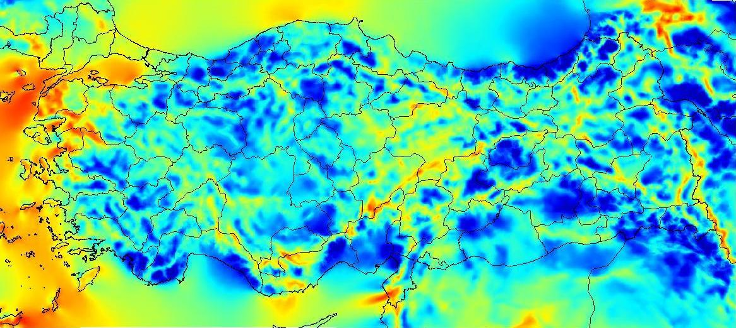

Slide 4
Beaufort Ölçeği Nedir?
Beaufort ölçeği, bofor skalası diye okunur. Skala rüzgâr hızını ölçebilen mekanik anemometrelerin geliştirilmesiyle birlikte önemini yitirmesine rağmen hava tahminciler ve gemiciler tarafından hala bilinmekte ve deniz raporlarında sıkça kullanılmaktadır. Rüzgârların şiddeti, Beaufort ölçeğinden yararlanılarak tahmin edilir.

Slide 5
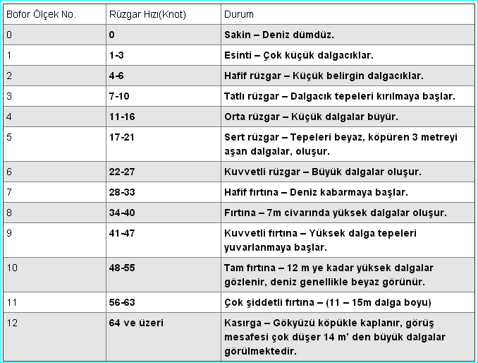
Beaufort Rüzgar Ölçeği
https://www.havaforum.com/ruzgar-hizi-ceviricisi-mil-kilometre-knot-ceviri/

Slide 6
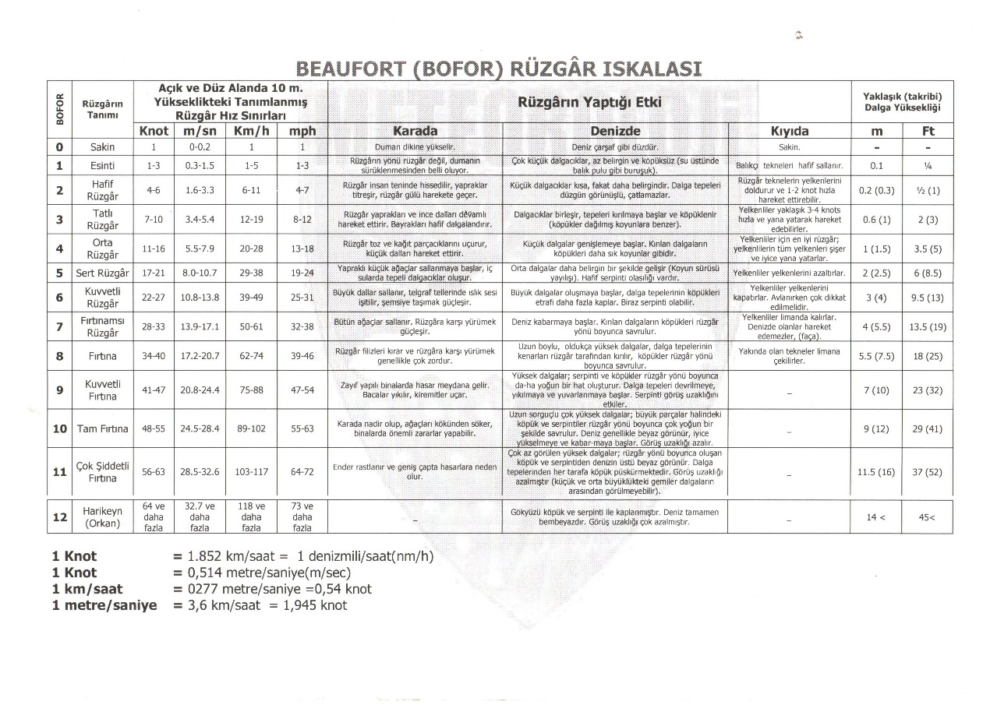

Slide 7
Rüzgar Hızı
Konut için:
Rüzgâr enerjisinin yapı stokunun önemli bir kısmını oluşturan konutlarda kullanımı enerji santrallerine göre çok daha basit ve ekonomiktir. Bir konutun yıllık ortalama enerji ihtiyacı 2000-3000 kWh civarındadır. Bu enerji ihtiyacını karşılamak için 1,5 metre çapında ev tipi rüzgâr türbinleri kullanılabilmektedir. Bu çapta bir rüzgâr türbinini döndürebilmek için gerekli minimum rüzgâr hızı 3 m/s olup, yıllık ortalama 5 m/s rüzgâr hızı ile 2000 kWh enerji üretebilmektedir
Enerji üretimi sektörü için
Saha seçiminde öncelikle yeterli rüzgar hızının olduğu bölgeleri tespit etmek gerekmektedir. Ekonomik RES yatırımı için türbin göbek (hub) yüksekliğinde (rüzgar türbini kanat merkez noktasının yerden yüksekliği) rüzgar hızının 6,5–7,0 m/s’den fazla olduğu yerler tercih edilmektedir.

Slide 8
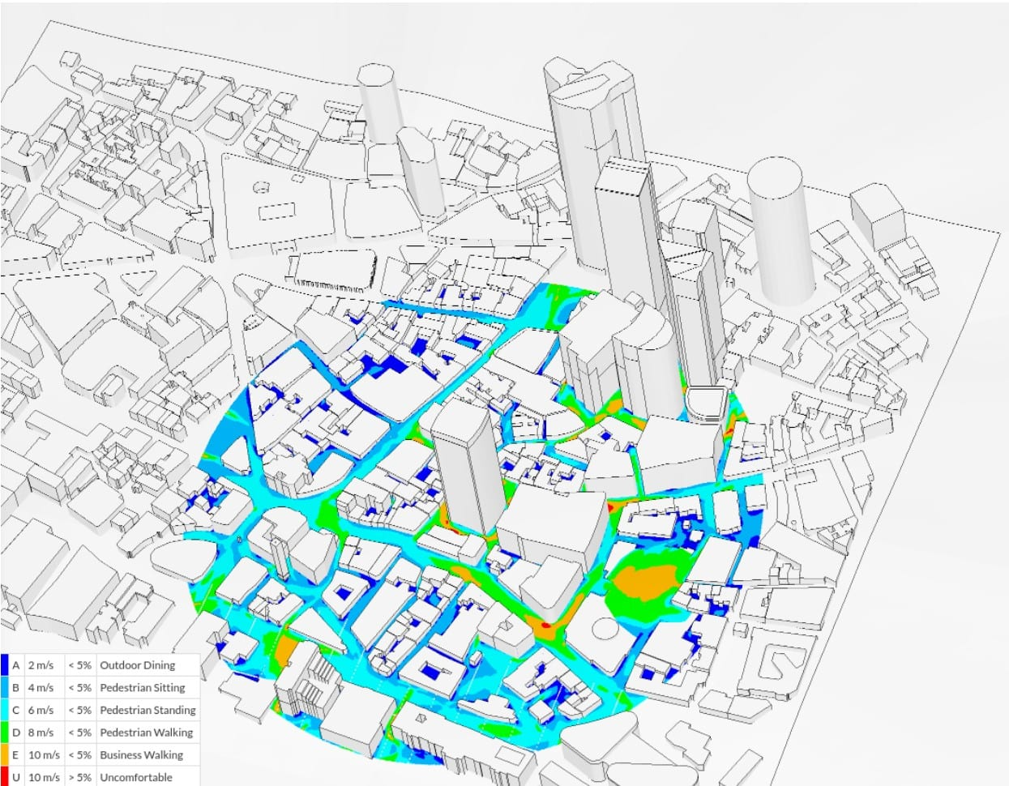

Slide 10
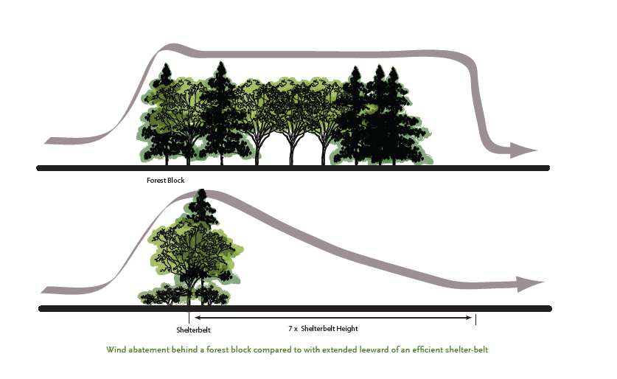

Slide 11
https://www.weathersolve.com/how-windbreaks-work/

Slide 12
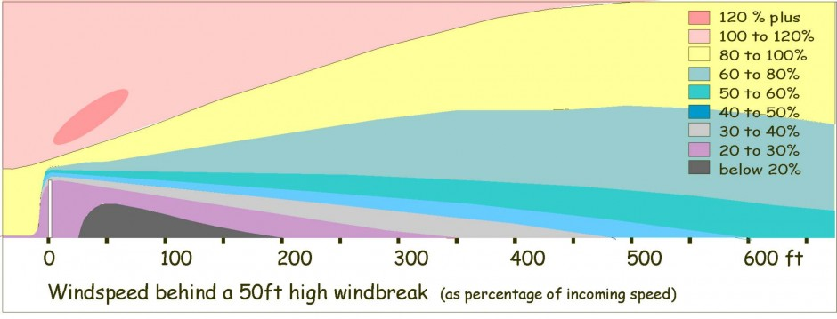
https://www.weathersolve.com/how-windbreaks-work/

Slide 13
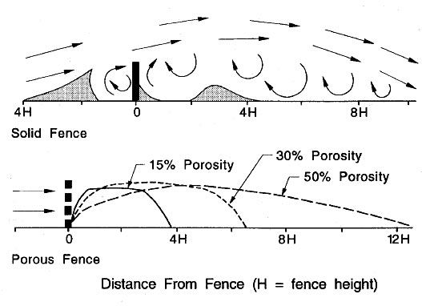
https://i.pinimg.com/originals/d0/31/8f/d0318f0309ab5904acbf279f4b86e269.jpg

Slide 14
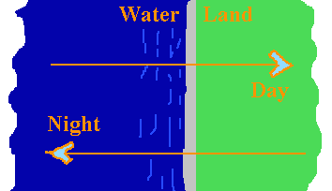
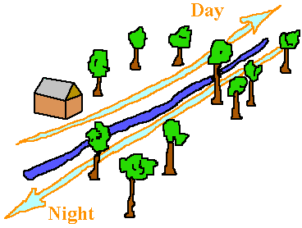
http://www.dnr.louisiana.gov/assets/TAD/education/ECEP/drafting/b/b.htm

Slide 15
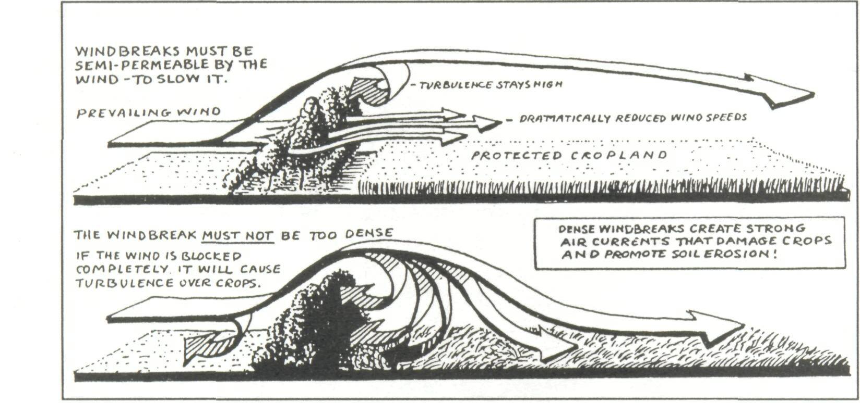
World Agroforestry Centre

Slide 16
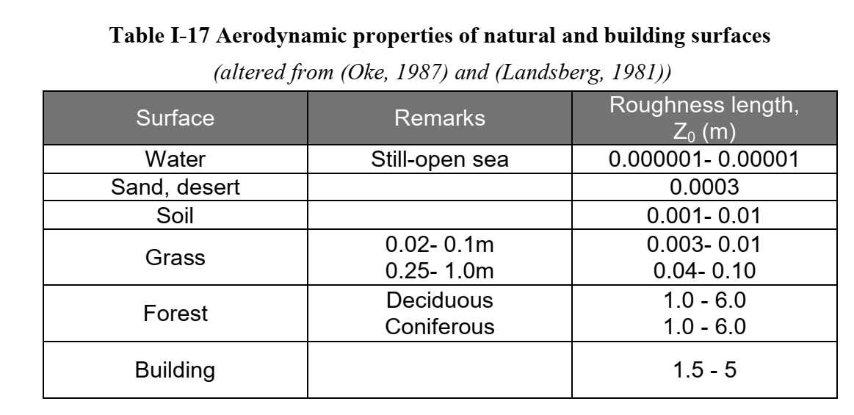
Rüzgar hızı ve yönünü etkileyen etmenler
Eğim
Pürüzlülük
Yapı porozitesi
?
Yeşil alanlara yakınlık
Su yüzeyine yakınlık

Slide 17
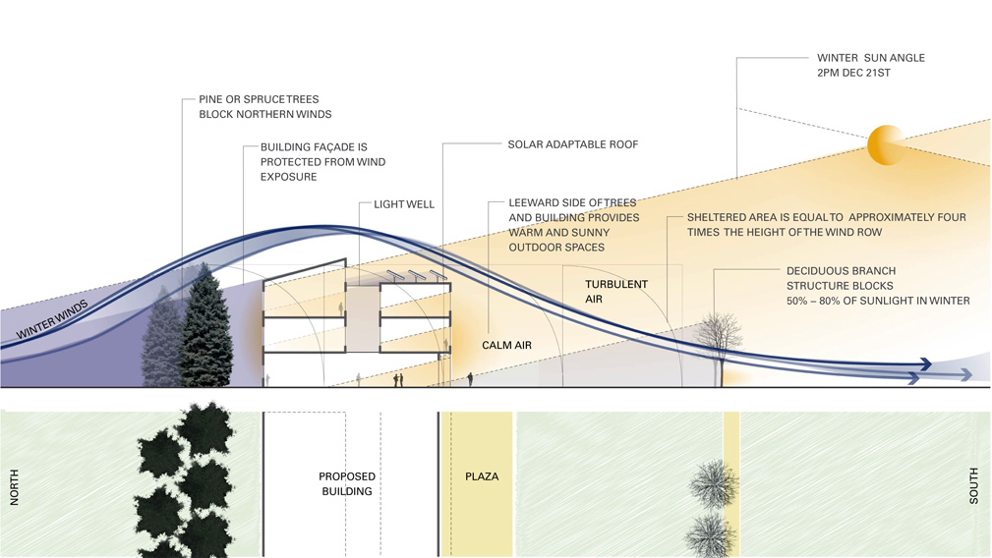
http://www.sasaki.com/project/75/university-of-maine-campus-master-plan/

Slide 18
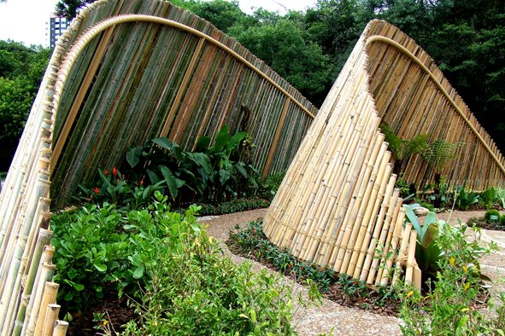
http://decorandocasas.com.br/2015/03/02/dicas-de-paisagismo-e-jardinagem-com-bambu/

Slide 19
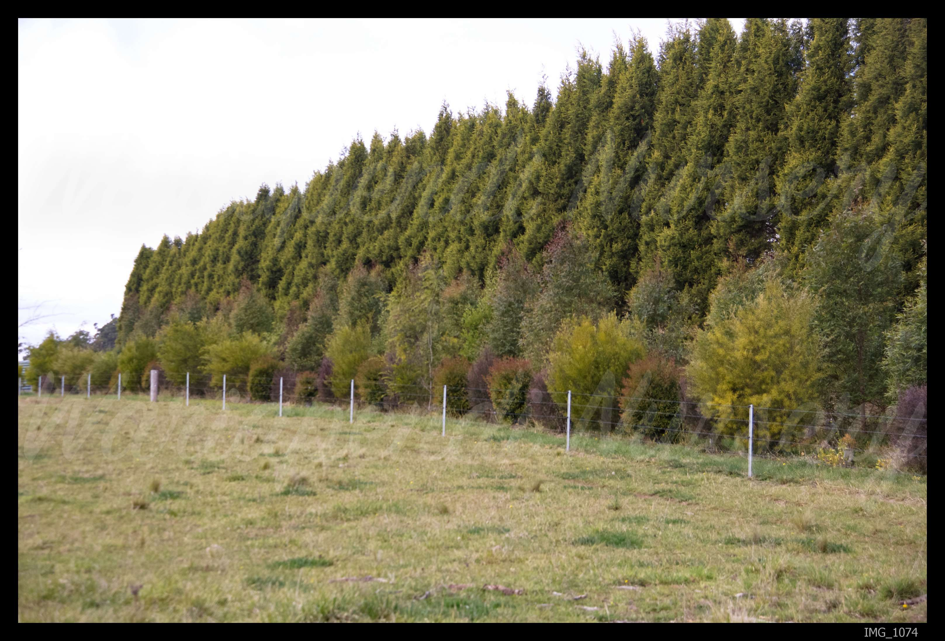
Wariapendi Nursery

Slide 20
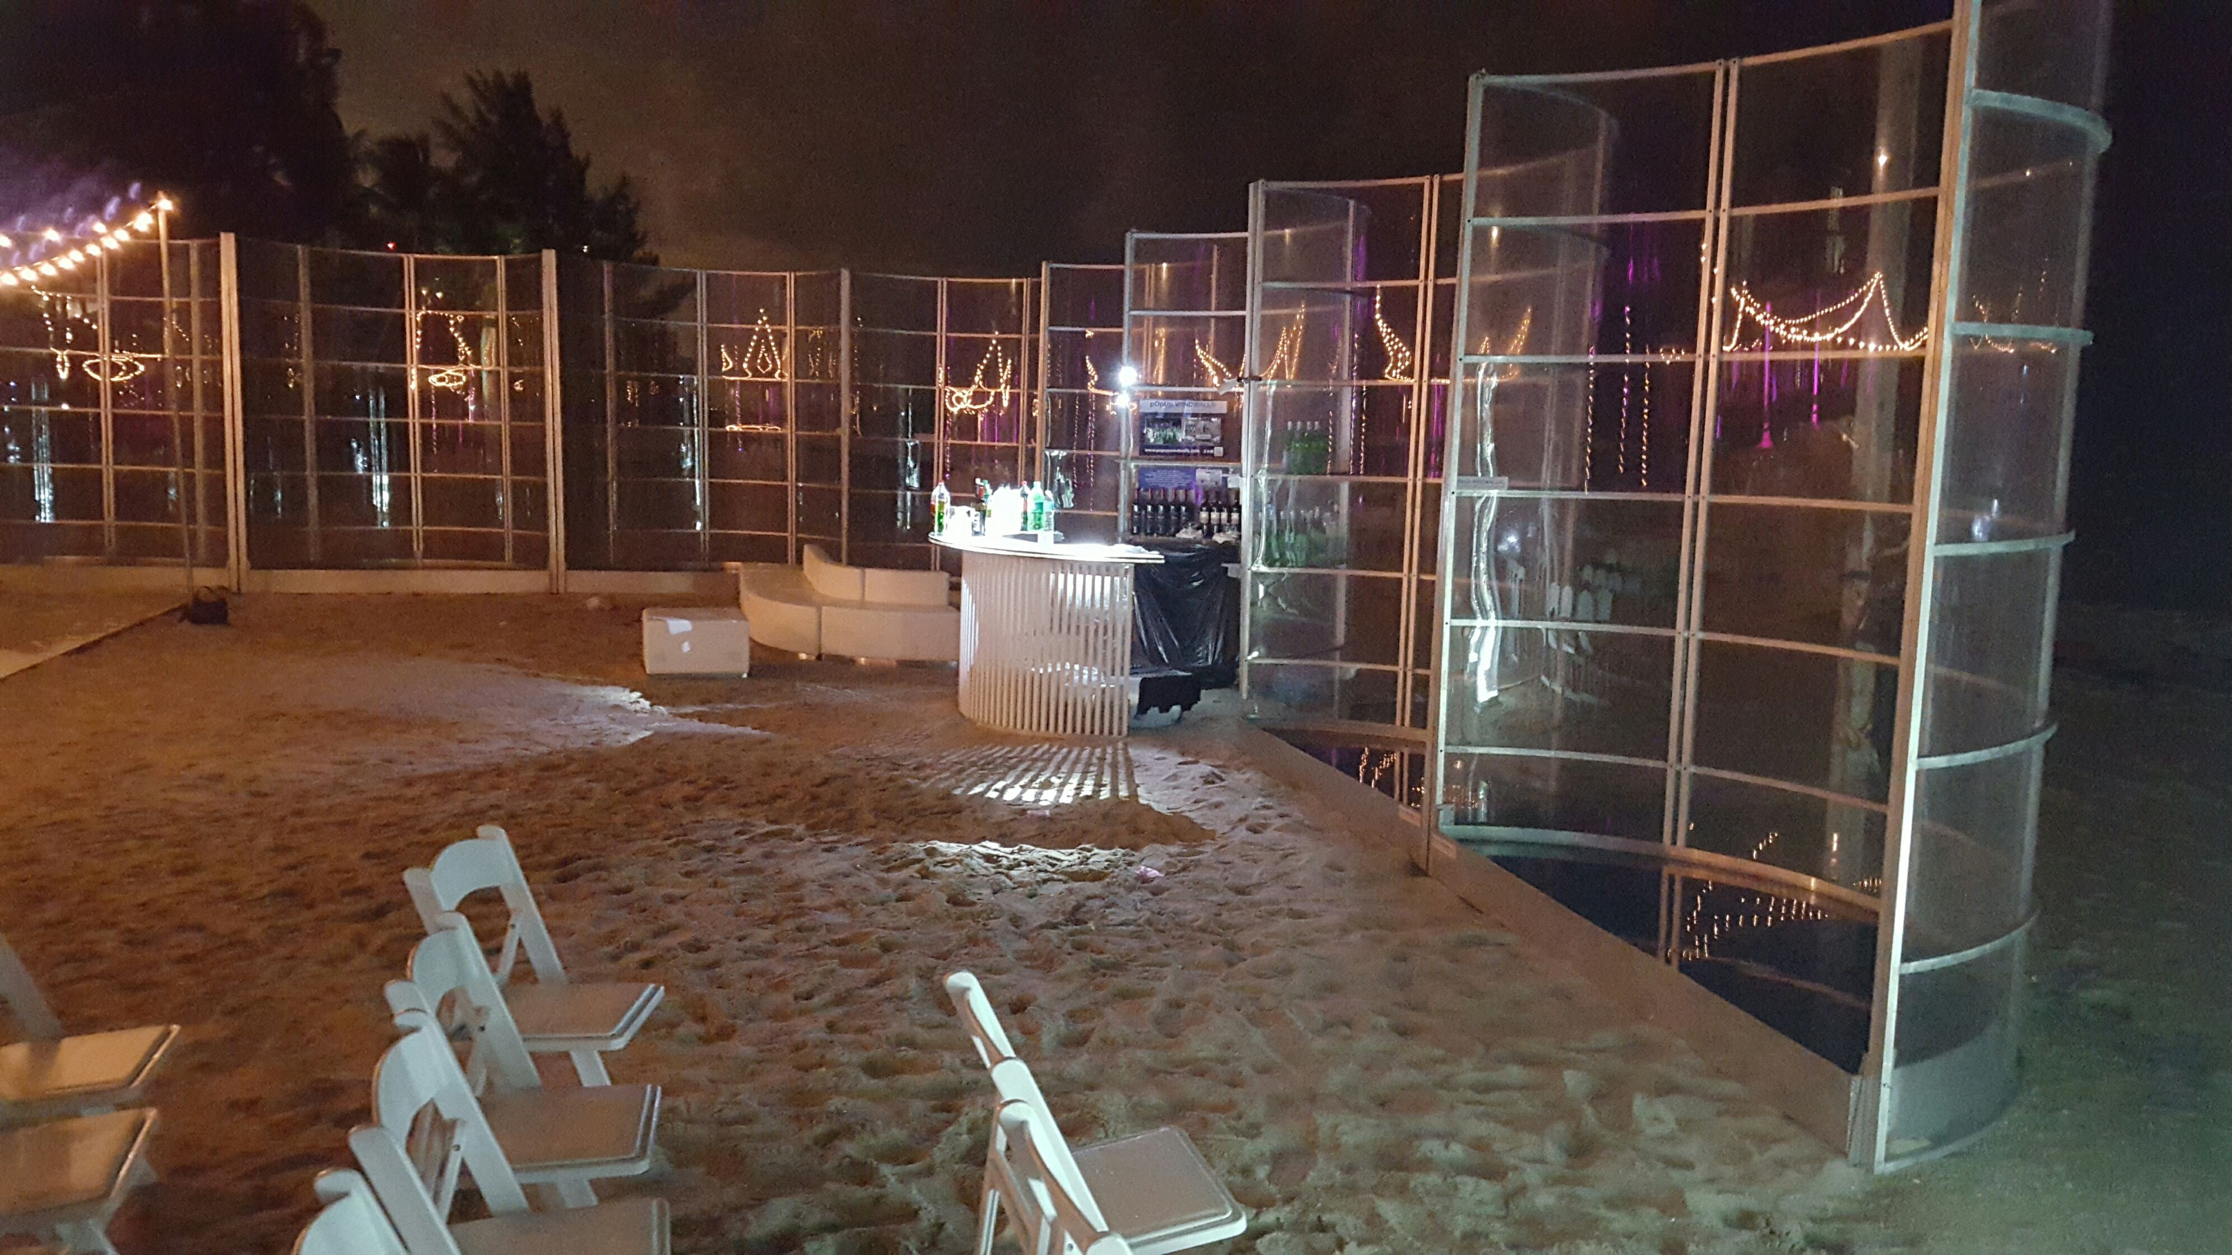
https://i.pinimg.com/originals/ee/ca/70/eeca70923d4b585a4d3e0a262b7b2243.jpg

Slide 21
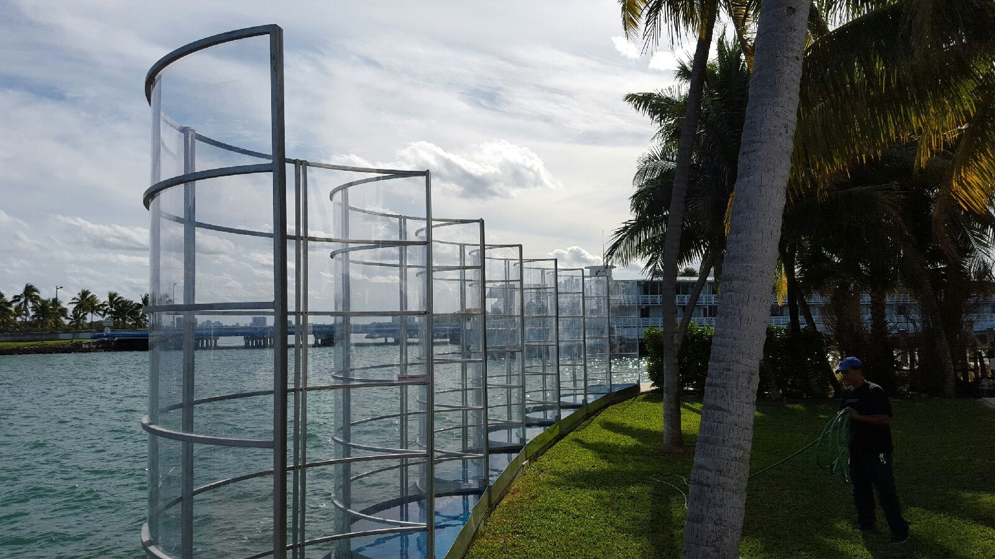
https://i.pinimg.com/originals/40/69/c2/4069c2d20b3c16aae6bebdea1088e28c.jpg

Slide 22
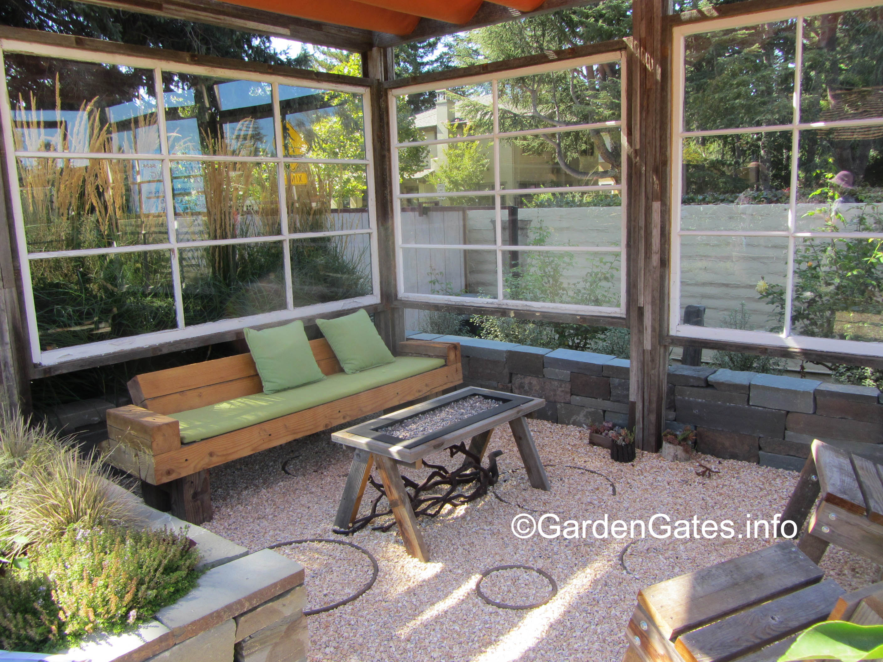
http://gardengates.info/wp-content/uploads/2013/04/wm-old-window-patio.jpg

Slide 23
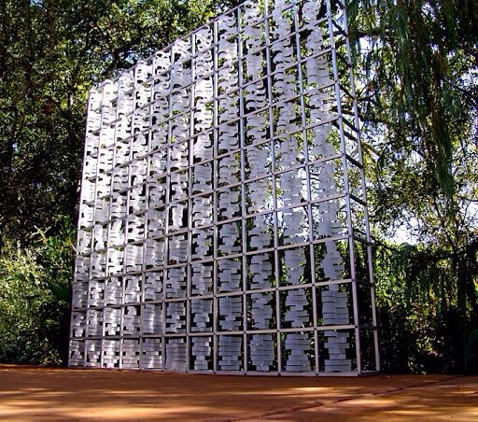
https://i.pinimg.com/originals/12/a6/11/12a611fd6cc46522c1ad3c2f4cd46f72.jpg

Slide 24
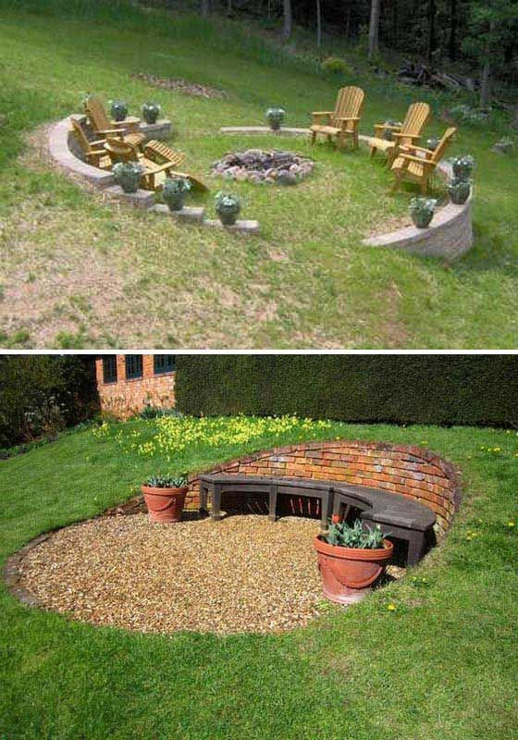
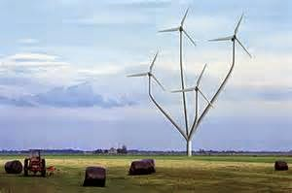
poormansurvivorblog.blogspot.com
http://www.homedesigninspired.com/22-amazing-ideas-to-plan-a-slope-yard-that-you-should-not-miss/

Slide 25
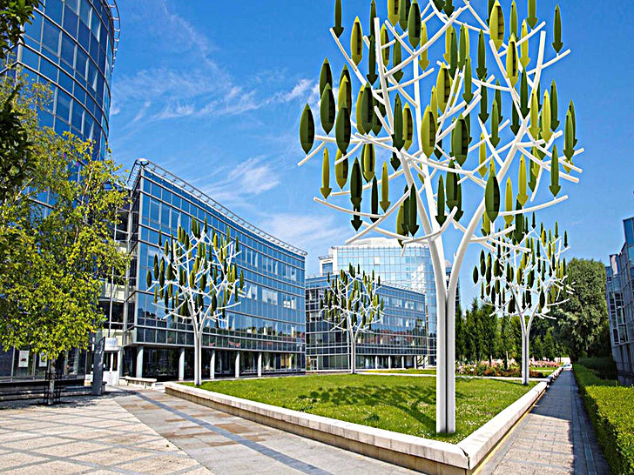
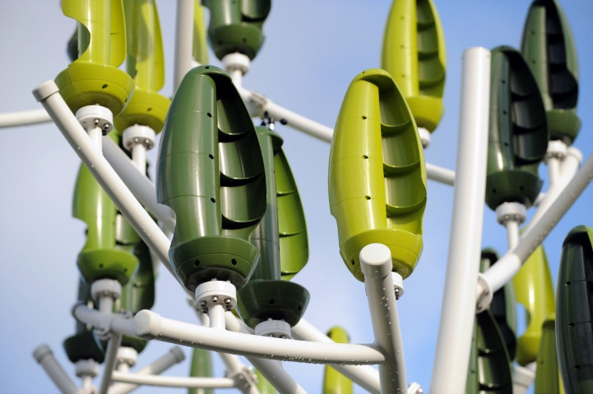
https://inhabitat.com/wind-energy-made-beautiful-with-these-silent-wind-tree-turbines/wind-tree-urban/

Slide 26
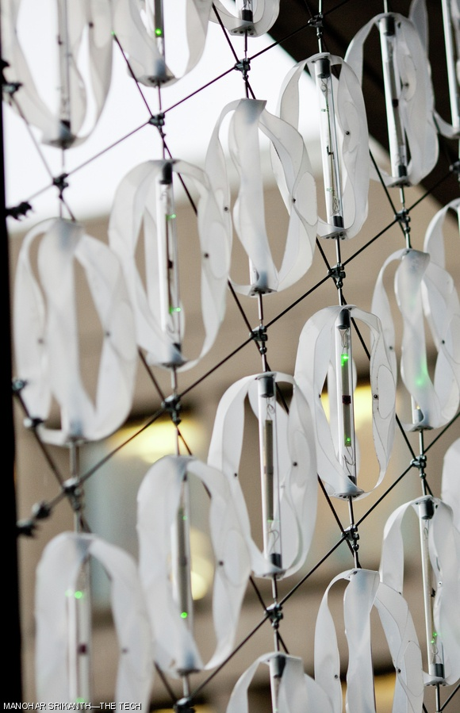
http://tech.mit.edu/V131/N26/graphics/artatMIT-1.html

Slide 27
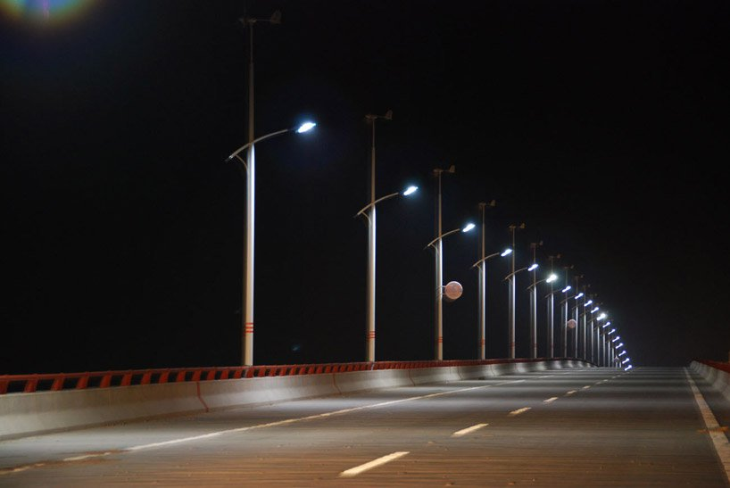
https://www.designboom.com/design/street-lights-powered-by-solar-and-wind-energy-are-an-emerging-trend-in-china-04-01-2014/

Slide 28
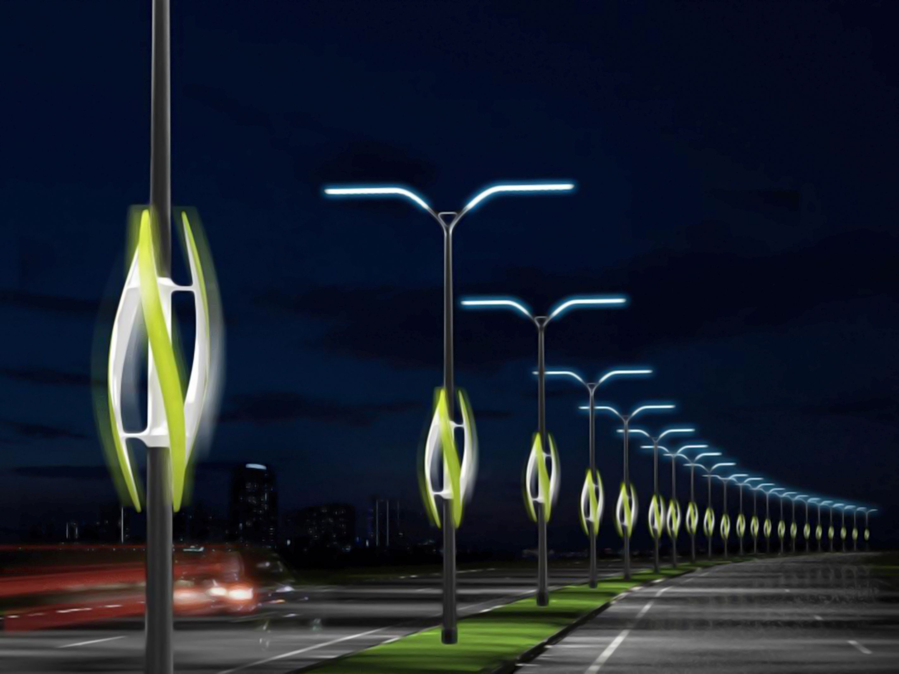
https://i.pinimg.com/originals/b0/0b/bd/b00bbd85d5a06e5e0d498d370340a795.jpg

Slide 29
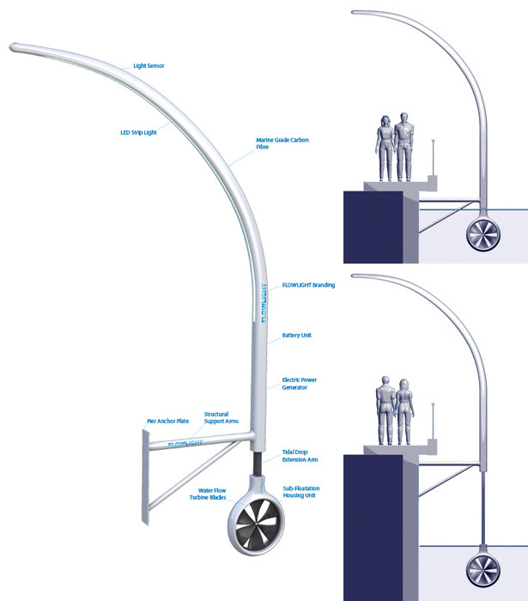
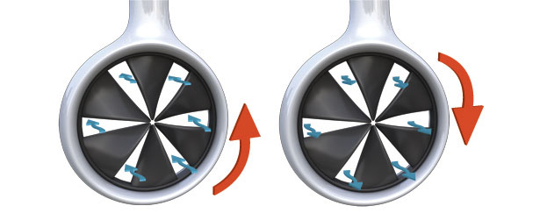
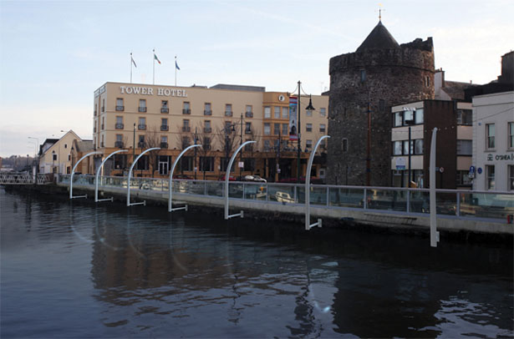
http://www.tuvie.com/flowlight-street-lamp-is-powered-by-waves/

Slide 30
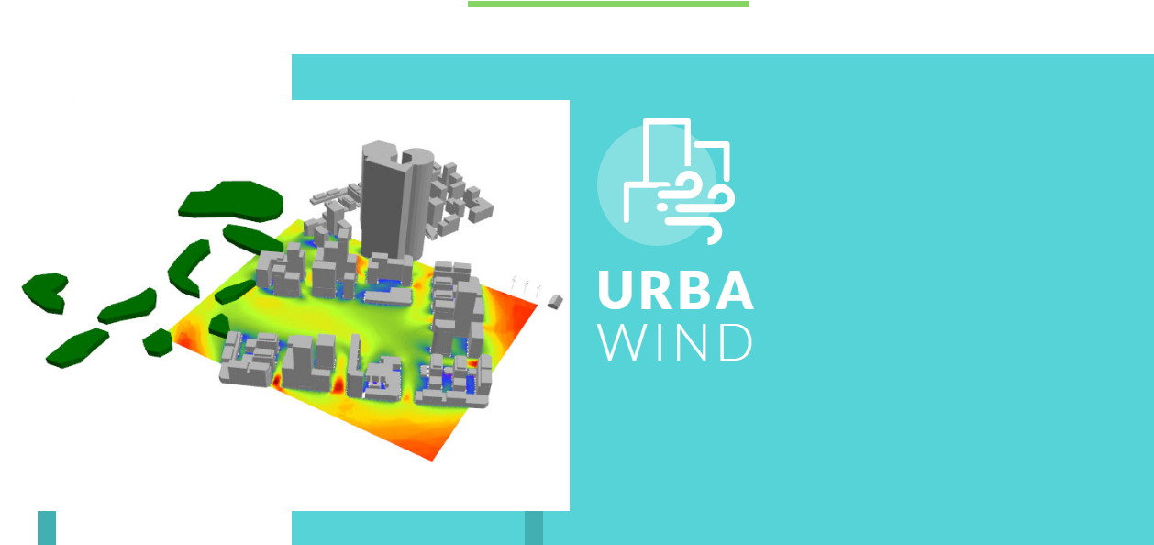
https://meteodyn.com/business-sectors/microclimate-and-urban-planning/13-urba-wind.html

Slide 31
VİDEO
http://nedkahn.com/video-gallery/

Slide 32
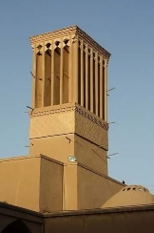
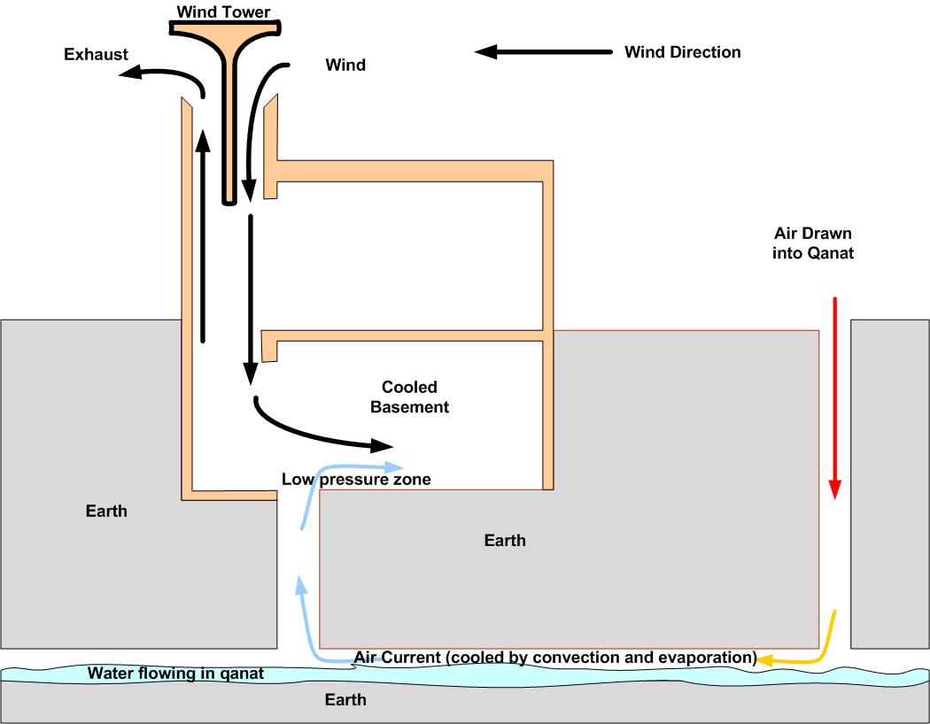
BADGİR

